Slide 1
Lancement de l’outil
Région Européenne et Région Afrique
Saâd Zian et Raül Molina
24.11.20
Français
« Le vaisseau scout »
Un compas pour les adultes bénévoles

Slide 3
Nouvelle ressource numérique complète du Scoutisme Mondial.
Le « Scoutship » a pour objectif de soutenir les OSNs/ASNs à naviguer et explorer le domaine de la gestion des adultes pour garantir et réussir la mise-en-œuvre d’un programme pertinent pour les jeunes.

Slide 4
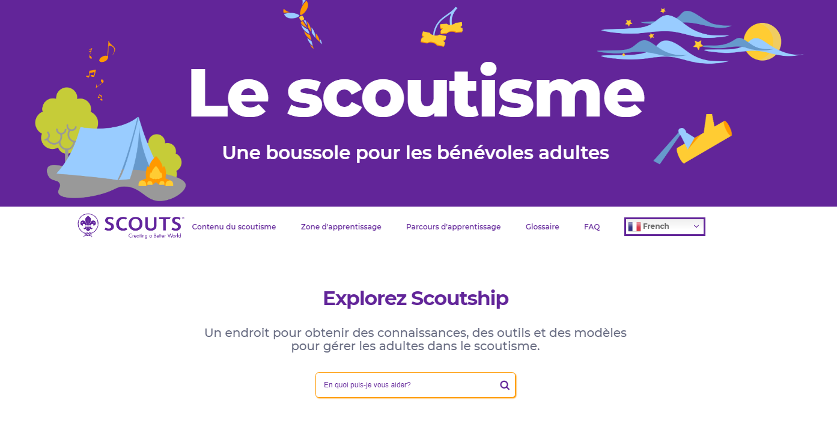
Soutient une meilleure gestion des adultes dans le Scoutisme,
Soutient la mise en œuvre du programme des jeunes,
Construit un “leadership” de qualité,
Soutient les structures organisationnelles, et
Crée une expérience positive pour les adultes bénévoles.

Slide 5
Le contenu et le style du « Scoutship » s'adressent aux cadres des OSN / ASN et à tous les Adultes dans le Scoutisme.
Nous encourageons également les Rovers à se joindre à cette exploration pour leur développement dans le mouvement. Nous souhaitons aussi que l’outil soit un soutien pour des publics externes.

Slide 6
En tant qu'utilisateur de « Scoutship », vous pouvez :
Surfer sur le contenu ,
Plonger en apnée proche de la surface ou
Plonger profondément dans le contenu.
Un petit quiz est disponible pour déterminer quel type d'utilisateur « Scoutship » vous êtes.

Slide 7
Inspiration – pour explorer le but du scoutisme et notre histoire.
Soyez la star – pour apprendre à se développer soi-même à travers le bénévolat et le cycle de vie des adultes dans le scoutisme.
Ouvrir des portes - apprendre tout sur le recrutement, le leadership dans le scoutisme et comment maintenir la motivation.

Slide 8
Créer des liens – pour comprendre le lien entre Adultes dans le Scoutisme et les autres politiques de notre Mouvement.
Aller de l’avant – pour apprendre à progresser dans sa fonction/rôle/mandat dans le scoutisme pour votre croissance personnelle.

Slide 9
Planter des clous – c’est une boîte à outils pour le développement des adultes.
Formation 101 – pour trouver des bonnes pratiques, des formations et astuces pour doper notre leadership et implication dans le scoutisme.

Slide 10
Les fonctionnalités de « Scoutship » :
Moteur de recherche
Navigation rapide du contenu
Zone d’apprentissage
Parcours d’apprentissage
Formats différents pour la lecture en déplacement
Traducteur automatique
Glossaire et FAQ

Slide 11
La plupart du contenu est organisé en «One-pagers», ce qui le rend plus facile et plus rapide à lire. Cela permet une utilisation instantanée et obtenir la réponse à une question en très peu de temps.
Le Scoutship peut être lu en un coup d’oeil ou sous forme d’une lecture courte en voyage, en faisant la queue ou simplement en lors d’une courte pause.

Slide 12
La Zone d'apprentissage est un élément du menu avec un contenu qui aide les utilisateurs à mieux comprendre et soutenir les bénévoles grâce à un certain nombre de documents de politique et de soutien de l'OMMS relatifs aux priorités stratégiques et opérationnelles clés.

Slide 13
Le parcours d’apprentissage, est un chemin pour naviguer dans le contenu, lorsque vous effectuez une tâche particulière ou recherchez un contenu dans un but spécifique. C’est aussi un chemin pour suivre les besoins d'apprentissage spécifiques de l'OSN / ANS et des individus.

Slide 14
« Scoutship en déplacement » est désormais disponible en:
Format PDF
Format ePUB pour les smartphones
Format Mobi pour tablettes, iPads et Kindle

Slide 15
Traduction automatique du contenu en Français, Espagnol, Arabe et Russe. La video d’introduction est sous-titrée et le quiz est traduits.

Slide 16
Un glossaire pour les utilisateurs extérieurs au Scoutisme propose plus de 50 mots clés pour les aider à mieux comprendre comment nous gérons nos adultes bénévoles.

Slide 17
La section Foire aux questions propose 25 questions les plus fréquentes des utilisateurs. Des questions supplémentaires peuvent être envoyées via l'e-mail de la plateforme.

Slide 18
Questions, réponses, commentaires, idées
Je souhaite clarifier ou mieux comprendre…
J’ai besoin de …
Je veux commenter …
J’ai une idée pour l’avenir …
…

Slide 19
Merci beaucoup !
http://scoutship.scout.org/home
https://services.scout.org/service/3
scoutship@scout.org

Slide 20
Déclaration de valeur
Que diriez-vous à la prochaine personne que vous rencontrez à propos de « Scoutship » ? Comment partageriez-vous cette information au sein de votre OSN / ASN ?

